Slide 1
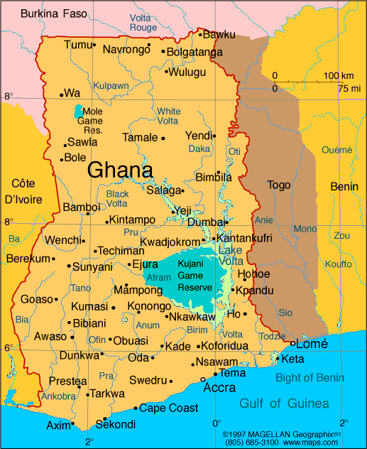
El proyecto de Cooperación educativa en Ghana de ADEPU
ADEPU

Slide 2
CONTEXTO

Slide 3
Contexto
La educación en África
Sistema Educativo en Ghana
Larabanga
Bambenninye Community Basic School

Slide 4
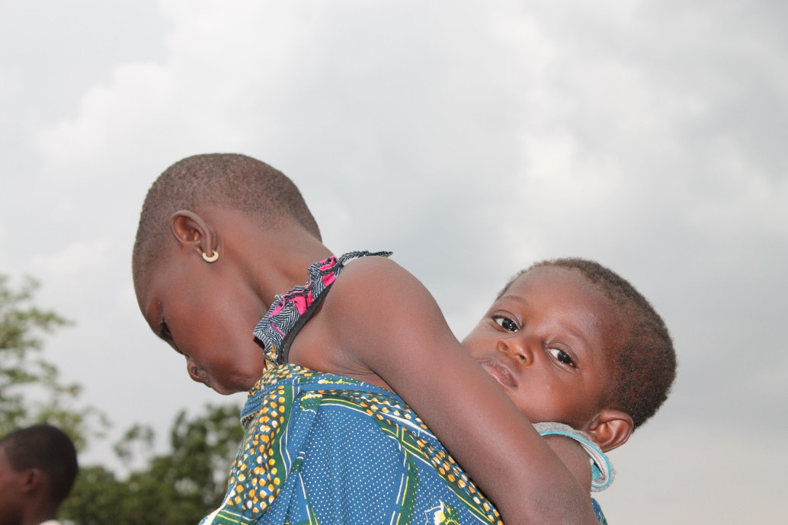
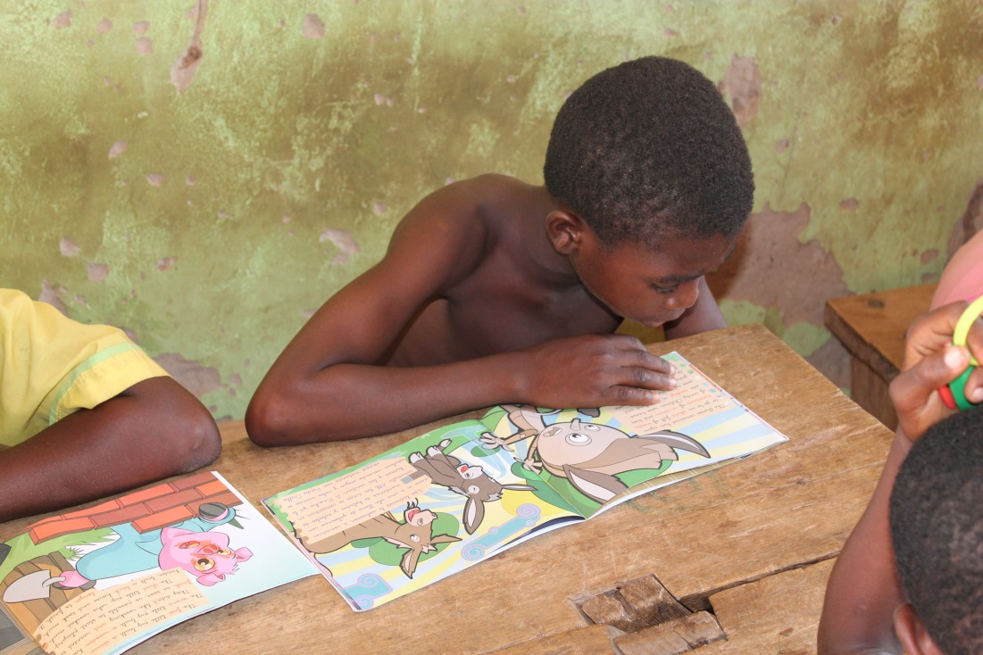
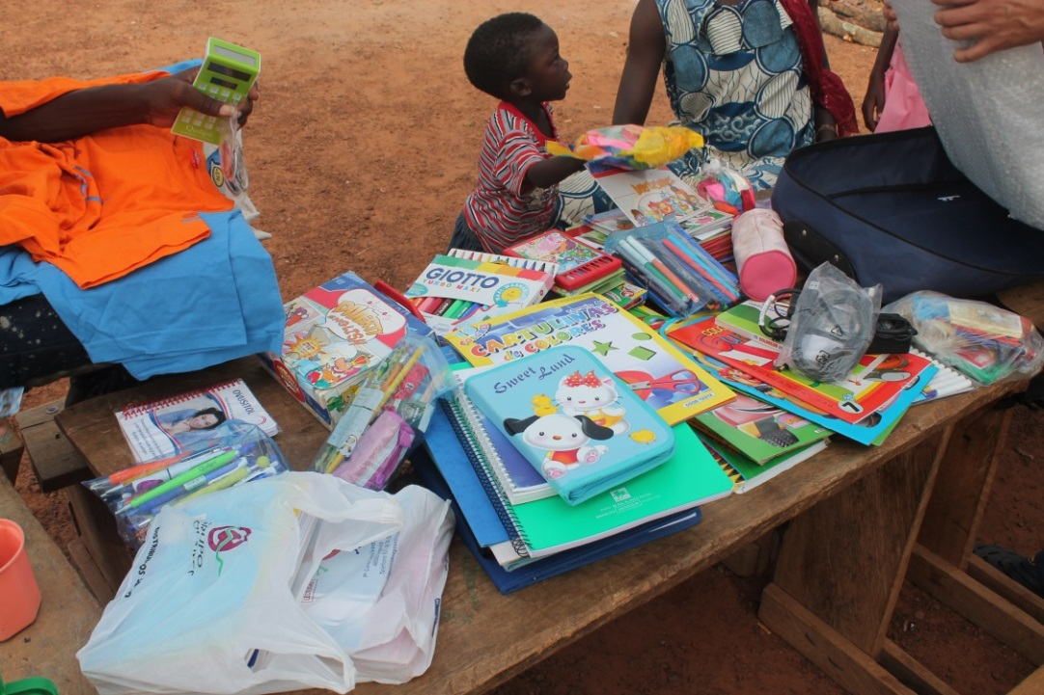
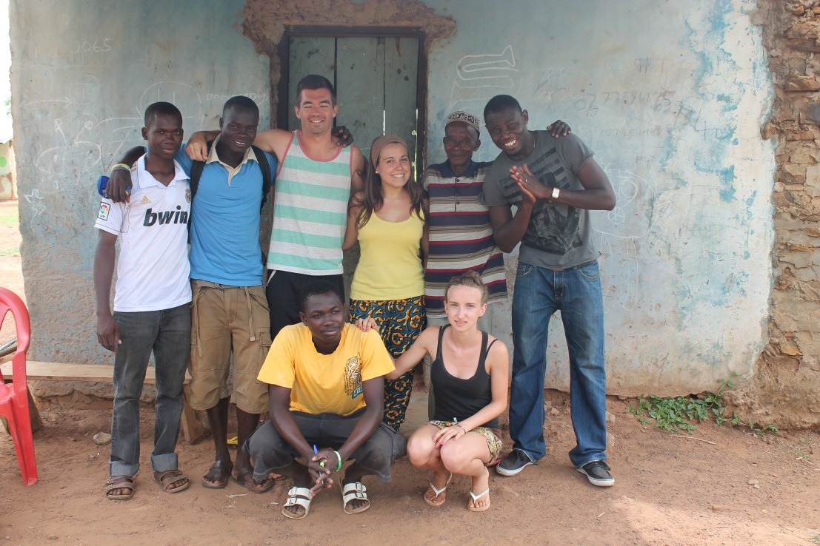
OBJETIVOS

Slide 5
Objetivos
Educación para el desarrollo en Ed. Infantil y Primaria
Educación para la igualdad de género
Educación inclusiva
Mejorar las competencias didácticas del docente africano
Sensibilización de la sociedad española

Slide 6
1.- Educación para el Desarrollo en Infantil y Primaria
a. La mejora de las competencias lingüísticas en Lengua inglesa: expresión y
comprensión escrita y oral en el alumnado de los centros.
b. El desarrollo y consecución de las destrezas básicas para el trabajo con operaciones lógico-matemáticas básicas.
c. La rehabilitación, dotación, equipamiento y mantenimiento de la escuela
dependiente de la ONGd “Bambenninye Community Basic School”.
d. Contribución por medio de nuestros y nuestras voluntarias a paliar la escasez de docentes que existe en la escuela.

Slide 7
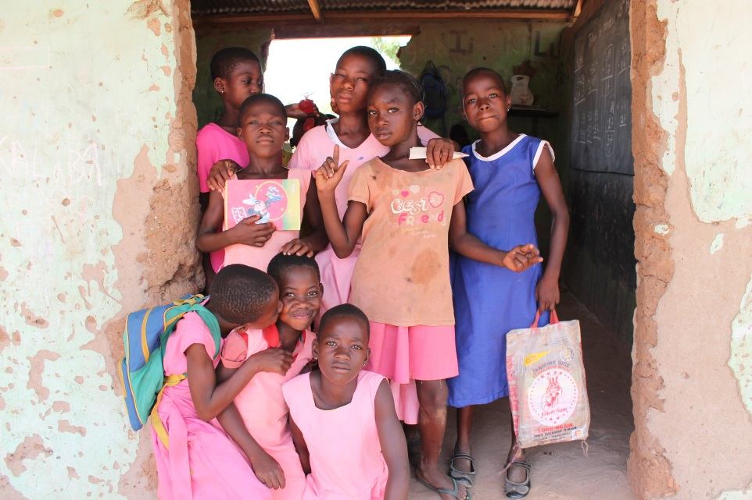
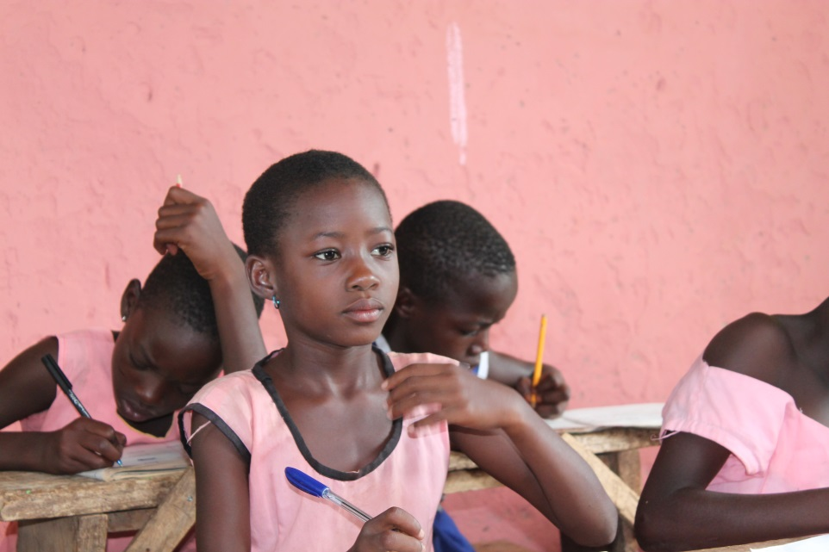
2.- Educación para la igualdad de Género
Por medio de nuestros y nuestras voluntarias y cooperantes que se trasladan a Ghana, favoreciendo el intercambio cultural con la comunidad local y la concienciación del conflicto por la diferencia de sexo.
Mediante el trabajo sistemático en la escuela, intentando posibilitar un intercambio de roles y la interiorización de la injusticia social por esta diferenciación de sexo.

Slide 8
3.- Educación Inclusiva
Incluimos en nuestra acción educativa al alumnado con necesidades específicas de apoyo educativo, especialmente el alumnado con necesidades educativas especiales.
Toma de conciencia de esta problemática y responsabilidad de toda la comunidad para atender y desechar todo acto de discriminación hacia los colectivos más desfavorecidos.

Slide 9
4.- Ayuda Humanitaria
Posibilitar el acceso de la población escolar también a ropa, medicinas, alimentos de primera necesidad, calzado y juguetes diversos, que mejoren su “infancia”.
Por medio de las fiestas solidarias, de las cuotas de nuestros socios y de donaciones particulares, hemos conseguido algunos fondos para dotar de más recursos materiales a las escuelas y a la comunidad educativa, pero especialmente a los niños y niñas.
También contribuyen los voluntarios que se desplazan a la zona que, con su presupuesto personal, se involucran en este tipo de acción para mejorar las condiciones de la comunidad.

Slide 10
5. Contribución a la formación continua del o de la docente africano
La calidad del profesorado es el factor más decisivo para hablar de calidad de la enseñanza y de los sistemas educativos.
La formación continua es esencial para mejorar las competencias educativas del docente en activo, y cobra especial importancia en un contexto como en el que nos encontramos: profesorado de baja cualificación, contratado por la inexistencia de docentes convenientemente formados.
Enriquecimiento mutuo entre el profesorado occidental que acude de voluntario y el local.

Slide 11
6. Mejora de las competencias pedagógicas del profesorado español en su formación inicial
Las posibilidades formativas que ofrece la realización de las Prácticas curriculares externas en un contexto internacional de cooperación al desarrollo son amplias:
Revisión de todas las concepciones teóricas adquiridas en la anterior etapa universitaria.
Mejora de la competencia bilingüe (inglés), de gran utilidad para el futuro profesional como formativo.
Profundización en las técnicas necesarias para la docencia en la adquisición de los aprendizajes instrumentales:
la alfabetización lingüística,
competencia escritora y lectora y
la numeración matemática. Competencia en las cuatro operaciones básicas.

Slide 12
7. Campañas de sensibilización
Foros, exposiciones y mesas redondas impartidas en distintas escuelas y universidades.
Curso de Cooperación educativa en África.
Página web (www.adepu.org), twitter (@adepu_ong), en Facebook; de fiestas solidarias y a través de la red de amigos, compañeros de trabajo y conocidos de nuestra base social.

Slide 13
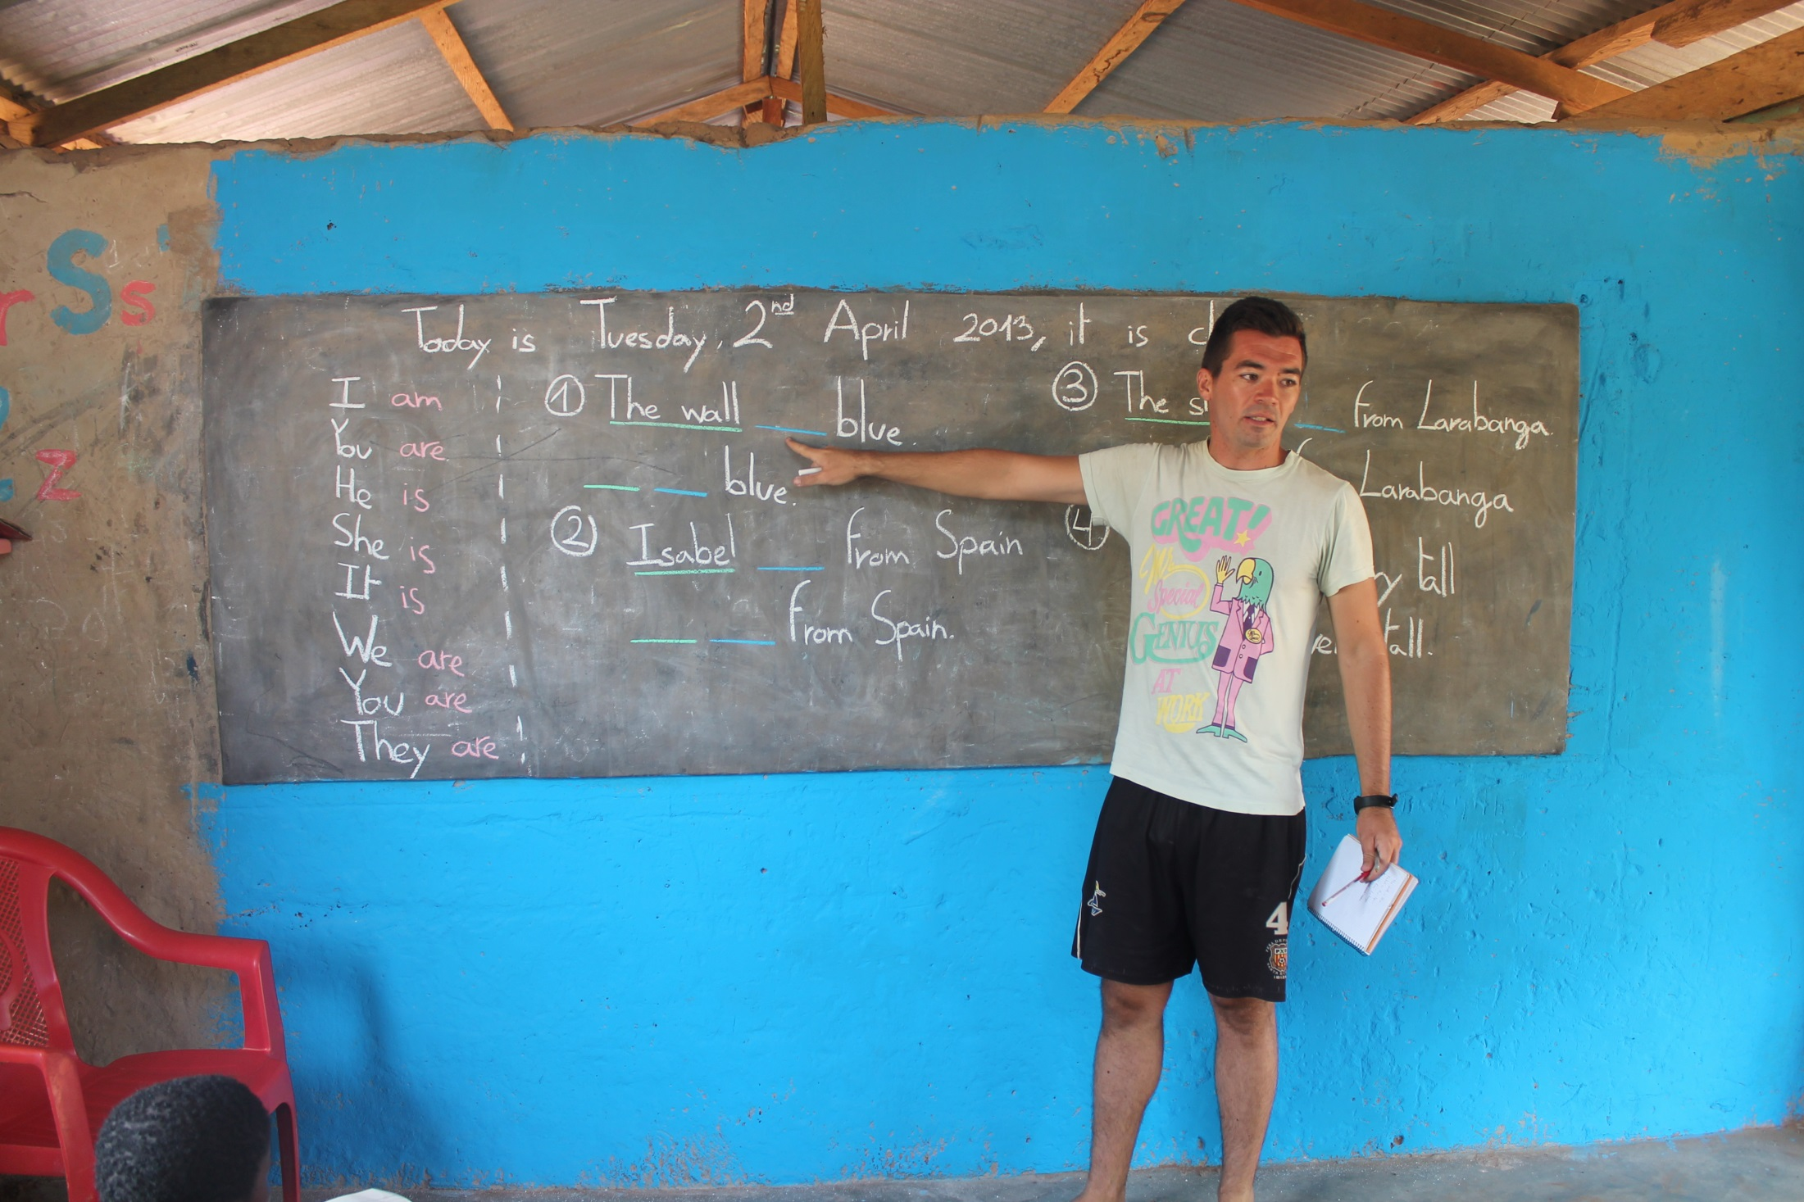
Voluntariado

Slide 14
Voluntariado
Apoyo educativo
Coordinación con el resto del profesorado
Conocimiento medio de la lengua inglesa
Compromiso social, no son vacaciones

Slide 15
“La educación es el arma más poderosa que puedes usar para cambiar el mundo”
Nelson Mandela
@adepu_ong
comunicaciones@adepu.org
www.adepu.org

